Slide 1
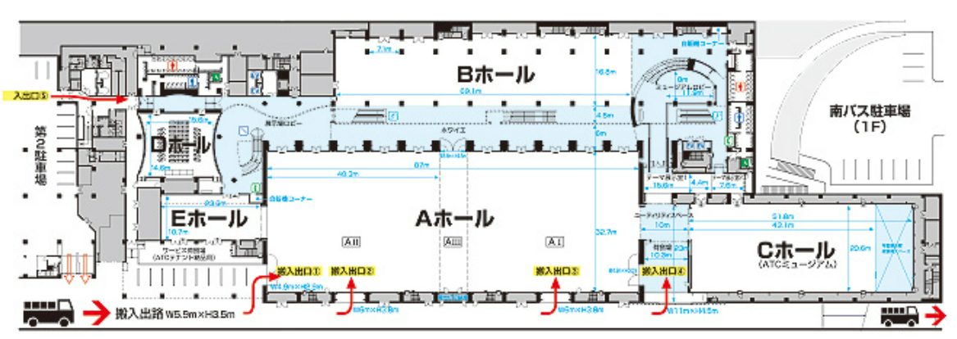
ワクワクEXPO with 第19回食育推進全国大会 進捗状況
（案）
R6.2.2
概要
万博前年度に農林水産省所管の「食育推進全国大会」を誘致し、
万博のコンセプトである「未来社会の実験場」の食に特化したイベントを開催
日 程 令和6年6月1日（土）、2日（日）
会 場 ATCホール（大阪市住之江区南港北2-1-10）
テ ー マ いのち輝くミライ食育
来場者 25,000人
ブ ー ス 150（予定）
主 催 農林水産省、大阪府、大阪市
第19回食育推進全国大会大阪府実行委員会
ATCホール（O‘s棟南館 地下2階）
ステージ・セミナー
ブース
主な出展予定者（R5.12.11現在）
場所 | 主な内容
メインステージ （Cホール） | 開会式、食育活動表彰（農水省主催）
 | オープニング 日本高校ダンス部選手権全国大会で優勝した府立久米田高校によるダンス
 | 小山薫堂トークショー 万博テーマ事業プロデューサーである小山薫堂氏による万博と食に関する講演
 | ミャクミャクのダンスステージ ミャクミャク、もずやん、くまモン、府内市町村の食に関わるご当地キャラ等による 「大阪・関西万博オフィシャルテーマソング」のダンス
 | 食と健康キャラクターショー アンパンマンの食と健康に関するストーリーで調整
サブステージ （Aホール） | マグロ解体ショー 大起水産による実演、近大マグロの養殖に関するVR体験
 | 知事・市長のクッキングショー（調整中）
 | ポスターコンクール表彰式
 | おおさかEXPOヘルシーメニューコンテスト 調理実演・実食による最終審査
 | コナモン食育セミナー コナモン協会会長である熊谷真菜氏による大阪の食文化に関する講演
 | パネルディスカッション（近畿農政局） 大学生による食に関する意見交換
セミナー （Dホール） | 国立健康・栄養研究所によるセミナー ①災害食 ②自然に健康になれる食環境づくり（減塩の取組み）
 | 企業による食体験講座
展示スペース | 空飛ぶクルマ（調整中）、ポスターコンクール応募作品の展示
所属 | 主な出展者
実行委員会 大阪府食育推進ネットワーク会議 | 大阪府漁業協同組合連合会、大阪食品衛生協会 大阪府食生活改善連絡協議会 管理栄養士養成施設 大阪府農業協同組合中央会、 大阪府調理師会、大阪府畜産会 大阪府保育士会 大阪府栄養士会、大阪府学校給食会、 大阪府農業会議、大阪観光局
庁内関係部局 | 万博推進局、環境農林水産部、健康医療部、 福祉部
府内市町村 | 大阪市、岸和田市、岬町、泉佐野市 茨木市、泉大津市、太子町、八尾市、田尻町、 池田市、阪南市、泉南市、守口市、和泉市
都道府県 | 福島県、福井県、徳島県
食品関連企業 | キユーピー・日清オイリオ、江崎グリコ、日本ハム、カゴメ
その他 | 阪急スイーツ移動販売車 大阪グルメのキッチンカー
その他
TEAMEXPO共創チャレンジの登録団体による運営協力
参考資料５

Slide 2
ワクワクEXPO with 第19回食育推進全国大会 進捗状況
（案）
R6.2.2
事前募集をかける事業
おおさかEXPOヘルシーメニューコンテスト
おいしく食べよう！みんなで食べよう！ポスターコンクール
★ 全国大会での展開 ★
3チームによる最終審査（調理実演・試食）
表彰式の実施
★ 全国大会での展開 ★
応募作品の会場掲示、表彰式の実施
来場した応募者に参加賞贈呈
「V.O.S.に大阪産(もん)と大阪グルメ（郷土料理）の要素をプラスしたメニューを募集
「「おいしく食べる」「みんなで食べる」ことの楽しさや大切さを広く啓発するポスターを募集
1 対象 大阪府内の大学、専門学校に在籍する学生
2 募集期間 令和5年11月21日(火)から令和6年3月8日(金)
3 賞の設定 最優秀賞1、優秀賞2
4 今後のスケジュール
・令和6年3月 一次審査（全国大会事務局にて書類審査）
・令和6年4月‐5月 web人気投票
・令和6年6月1日・2日 最終審査、最優秀賞決定
1 対象 大阪府内在住在学の小学生及び支援学校小学部の児童
2 募集期間 令和５年10月から令和6年1月19日（金）
3 賞の設定 知事賞、大阪府教育長賞、大阪未来ワクワク賞
それぞれ低学年1、中学年1、高学年1 計9点
４ 今後のスケジュール
・令和6年1月‐2月 一次審査（全国大会事務局にて実施）
・令和6年2月‐3月 二次審査（全国大会企画委員等で実施）
・令和6年3月 入賞者への審査結果通知、ホームページにて公表
会議の開催状況
▶実行委員会
▶企画委員会
 | 日程 | 内容
第1回 | R5.7.3 | （１）実行委員会の設立について （２）役員の選出について （３）令和５年度事業計画及び収支予算（案）について （４）大会概要及びスケジュール（案）について ※案のとおり、すべて承認
第2回 | R5.8. 23～29 | （１）本実行委員会委員の変更について （２）本事業委託事業者について （３）本実行委員会主催事業について ※案のとおり、すべて承認（書面表決）
第3回 | R6.3 中旬 〈予定〉 | （１）令和6年度事業計画及び収支予算（案）について ※知事、市長出席調整要
第4回 | R6.10 上旬 〈予定〉 | （１）令和6年度事業実績及び収支決算（案）について （２）実行委員会の解散について
 | 日程 | 内容
第1回 | R5.9.21 | （１） イベント概要について ・本事業受託事業者より説明 ・大会ロゴマークについて、万博推進局より助言 （ミャクミャクのイラスト使用上の注意点について、説明） →実行委員会事務局で手続きを進める （２） 実行委員会主催事業「ポスターコンクール」について ・実行委員会事務局より説明 （３） 企画委員会イベントコンテンツについて ・各委員より説明 →各委員の役割について、確認（事務局からの依頼事項含む）
第2回 | R5.12.19 | 出展者、企画、広報等の検討等
第3回 | R6.2 中旬〈予定〉 | 第３回実行委員会議題の確認等
第4回 | R6.５上旬〈予定〉 | 大会内容の最終確認等

